Slide 1

Aviation Accident Database & Synopses
Maciej Kopiński
254578

Slide 2
Agenda
Przedmiot analizy
Źródło danych
Diagram
Etapy projektu
Analiza wybranych danych

Slide 3
Przedmiot analizy
Przedmiotem analizy są dane o wypadkach lotniczych – dotyczących zarówno samolotów, jak i innych statków powietrznych. W hurtowni zawarte są informacje o wypadkach od 1962 roku do roku 2006 (Głównie na terenie Stanów Zjednoczonych). W hurtowni znajdują się informacje dotyczące statku powietrznego, okoliczności wypadku, miejsca, warunków lotu oraz czasu zdarzenia.

Slide 4
Źródło danych
2 tabele
Aviation_Data
USState_Codes

Slide 5
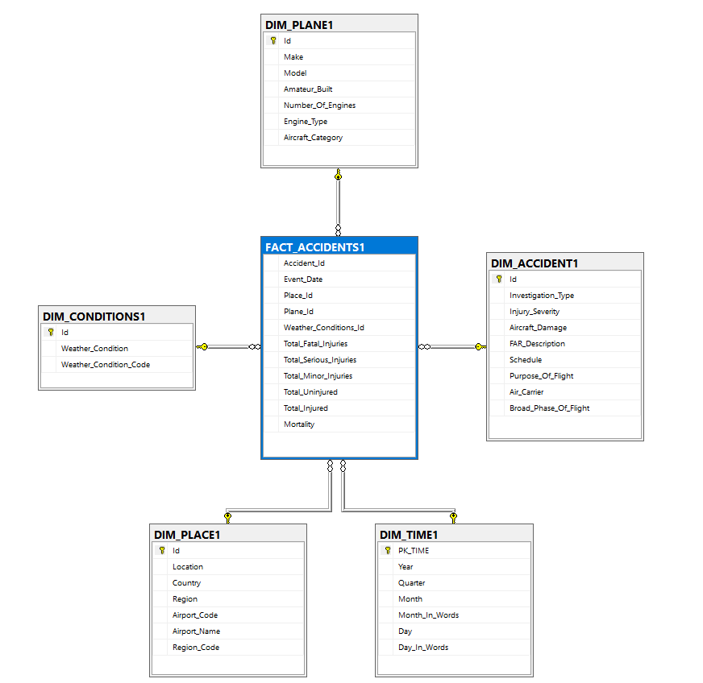

Slide 6
Etapy projektu
Etap I – przy następnych etapach usunięte zostały niektóre atrybuty z tabeli wymiarów.
Etap II – wielokrotna zmiana procesu ETL, wprowadzenie dwóch dodatkowych tabel zawierających dane źródłowe, w celu dodania kluczy służących do stworzenia tabeli faktów oraz drugiej, służącej do zredukowania podobnych wartości przy użyciu „Fuzzy grouping”.
Etap III – zmiana reprezentacji brakujących wartości w przypadku jednego atrybutu, który wcześniej uniemożliwiał utworzenie zaplanowanej kostki.

Slide 7
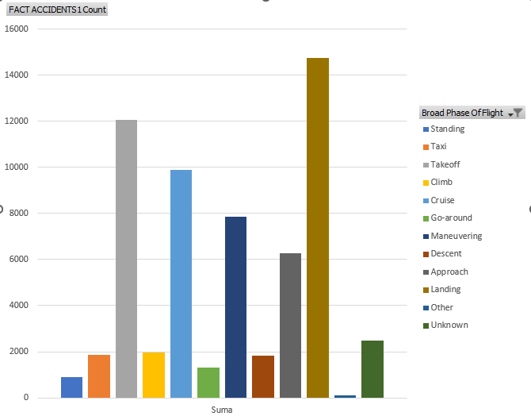
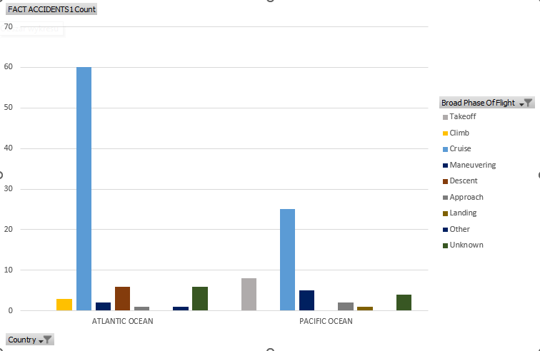
Liczba wypadków dla miejsca i fazy lotu (oceany)

Slide 8
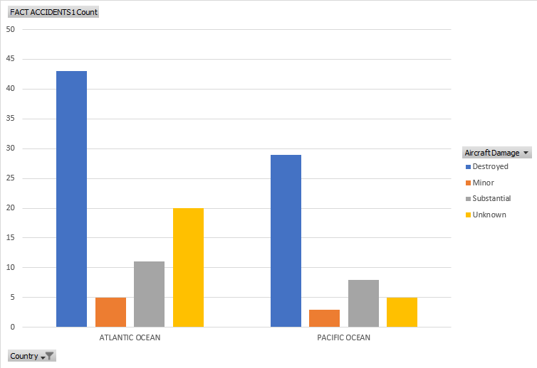
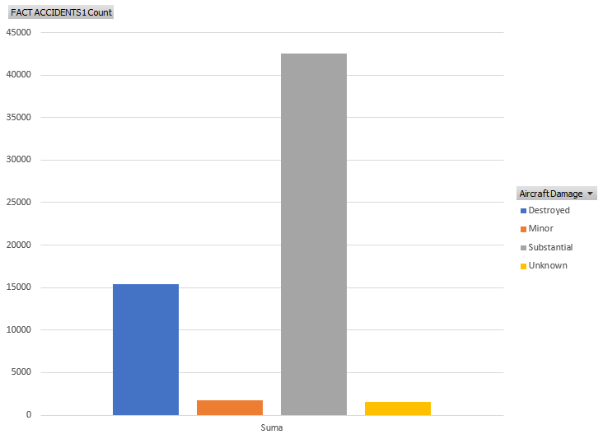
Liczba wypadków dla miejsca i fazy lotu (oceany)

Slide 9
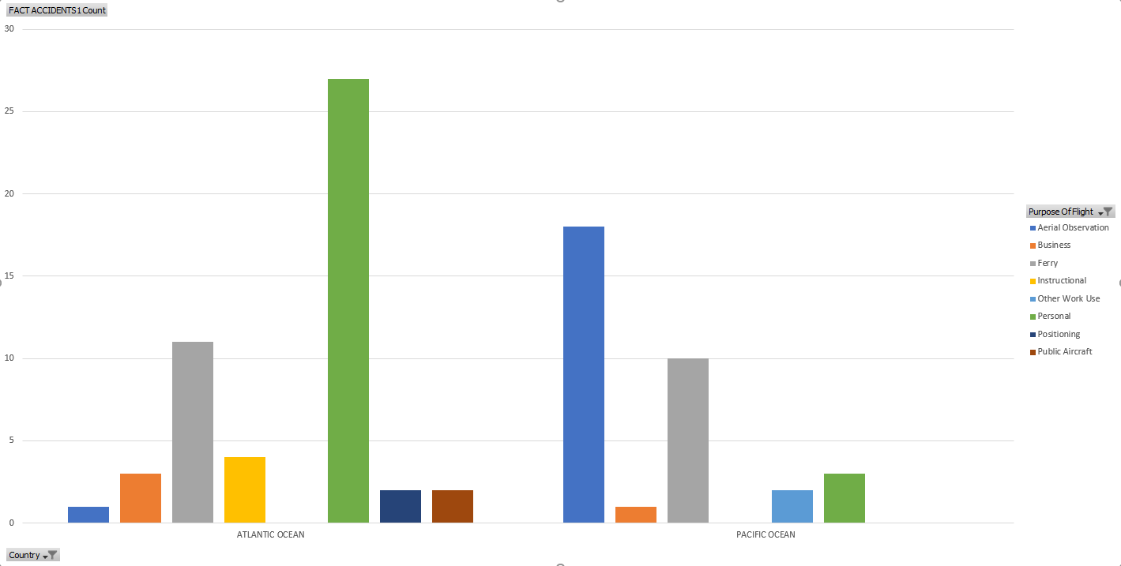
Liczba wypadków dla miejsca i fazy lotu (oceany)

Slide 10
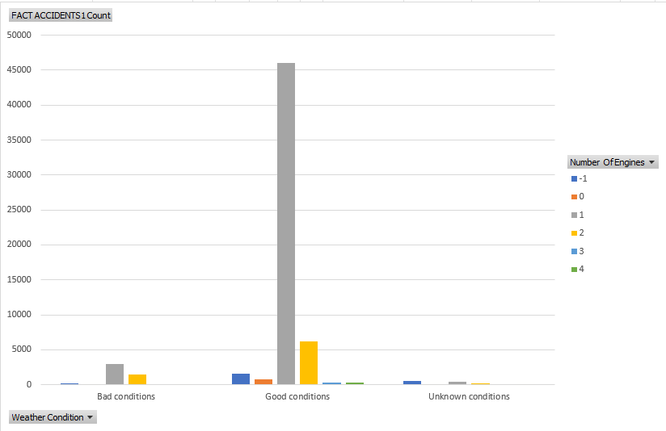
Liczba wypadków w zależności od liczby silników i warunków pogodowych

Slide 11
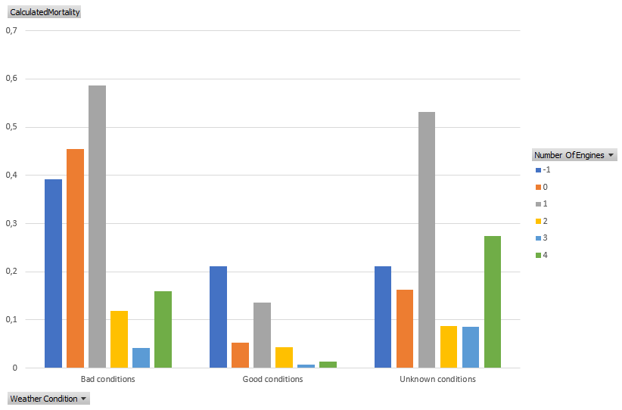
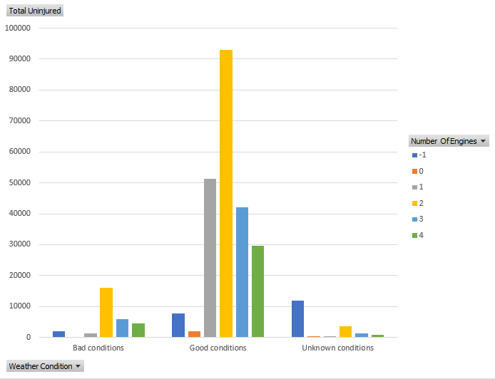
Śmiertelność w zależności od liczby silników i warunków pogodowych

Slide 12
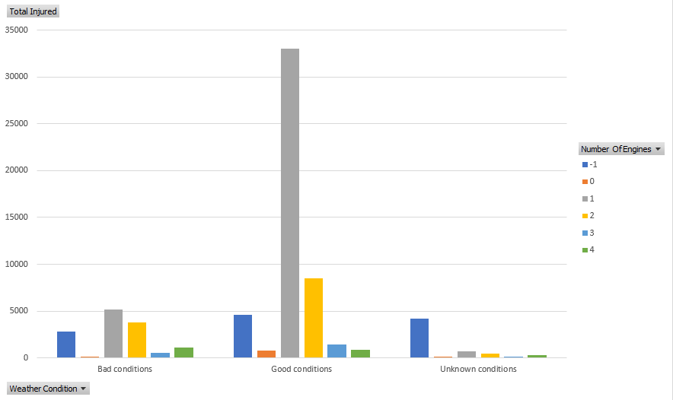
Liczba poszkodowanych w zależności od liczby silników i warunków pogodowych

Slide 13
Dziękuję za uwagę

